Slide 1
Les adverbes

Slide 2
C’est quoi, un adverbe ?
L'adverbe est un mot invariable qui modifie le sens d'un verbe, d'un adjectif, ou d'un autre adverbe :
  - Elle court vite. → ("vite" précise le sens du verbe "courir").
  - Julie n'est pas très gentille. → ("très" modifie le sens de l'adjectif "gentille").
  Ils vont plutôt mal. → ("assez" modifie le sens de l'adverbe "mal").
Un adverbe peut être :
  → un mot : ici, hier, jamais, bien, assez, peu
  → une locution adverbiale : ne... pas, au fur et à mesure, tout à coup
  → un mot terminé par -ment : calmement, bruyamment, prudemment

Slide 3

L’adverbe en -ment
LES ADVERBES EN -MENT
Formation : adjectif + féminin + -ment
Exemples :
  Fort $→$ forte $→$ fortement
  Doux $→$ douce $→$ doucement
  Sec $→$ sèche $→$ sèchement
  Fou $→$ folle $→$ follement
Exceptions :
  Gentil $→$ gentiment
  Bref $→$ brève $→$ brièvement

Slide 4
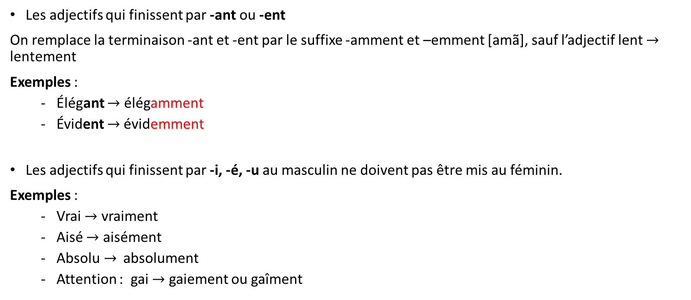
Cas particuliers
Les adjectifs qui finissent par -ant ou -ent
On remplace la terminaison -ant et -ent par le suffixe -amment et –emment [amã], sauf l’adjectif lent $→$ lentement
Exemples :
  Élégant $→$ élégamment
  Évident $→$évidemment
Les adjectifs qui finissent par -i, -é, -u au masculin ne doivent pas être mis au féminin.
Exemples :
  Vrai $→$ vraiment
  Aisé $→$ aisément
  Absolu$→$ absolument
  Attention : gai $→$ gaiement ou gaîment

Slide 5
Exercices
Chaud
chaudement
Long
longuement
Poli
poliment
Léger
légèrement
Sincère
sincèrement
Pauvre
pauvrement
Passif
passivement
Absolu
absolument
Rare
rarement
Vrai
vraiment
Discret
discrètement
Suffisant
suffisamment
Méchant
méchamment
Régulier
régulièrement
Franc
franchement
Secret
secrètement
Récent
récemment
Gentil
gentiment
Énorme
énormément
Simple
simplement
Fréquent
fréquemment
Rapide
rapidement

Slide 6
Adjectifs qui sont aussi des adverbes
Au masculin, certains adjectifs sont employés aussi en fonction d’adverbes :
Exemples : Parler bas, taper fort, coûter cher, manger chaud…
Autres exemples :
  Ça sent bon
  Elle chante faux
  Il s’habille jeune

Slide 7
Les adverbes de temps
Adverbes de temps les plus usités :
  Alors, déjà, encore, ensuite, jamais, longtemps, toujours, souvent, quelquefois, maintenant
  Aujourd’hui, hier, demain, tôt, tard.
  Après, avant, depuis, peuvent être des prépositions ou des adverbes.
  Tout à l’heure : poco fa / fra poco
  Tout de suite, tout le temps

Slide 8

Les adverbes de lieu
Préposition | Adverbe
Dans | Dedans
Hors de | Dehors
Sous, au dessous de | Dessous
Sur, au dessus de | Dessus
Loin de | Loin
Près de | Près
Autour de | Autour
 | Ici, là, là-bas
 | Partout, n’importe où, ailleurs
Devant, derrière | Devant, derrière

Slide 9
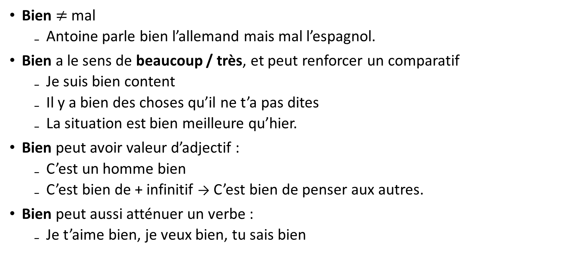
BIEN
Bien $≠$ mal
  Antoine parle bien l’allemand mais mal l’espagnol.
Bien a le sens de beaucoup / très, et peut renforcer un comparatif
  Je suis bien content
  Il y a bien des choses qu’il ne t’a pas dites
  La situation est bien meilleure qu’hier.
Bien peut avoir valeur d’adjectif :
  C’est un homme bien
  C’est bien de + infinitif → C’est bien de penser aux autres.
Bien peut aussi atténuer un verbe :
  Je t’aime bien, je veux bien, tu sais bien

Slide 10
BEAUCOUP / TRÈS
BEAUCOUP
Peut être employé avec un verbe : il voyage beaucoup.
Ou avec un nom quand il est suivi de de (invariable) : Il a beaucoup d’amis, il boit beaucoup de café
S’emploie devant un comparatif : Elle est beaucoup plus gentille que sa mère.
TRÈS
S’emploie devant un nom ou un adverbe
  Elle est très jolie.
  Je vais très bien.

Slide 11
Emploi d’adverbes fréquents
Peu / un peu : sens négatif et positif
a) Avec un verbe
  Je le connais un peu / je le connais peu
b) Avec un nom
Peu de + nom comptable ou non comptable
  Peu d’étudiants suivent ce cours.
  Ce livre a bien peu d’intérêt.
Un peu de + nom non comptable
  Mets un peu de sucre dans le café.
Même
Insistance ou gradation
  Le ministre lui-même [in persona] inaugurera le monument aux morts
  Tout le monde a apprécié, même [perfino] Maurice qui n’aime jamais rien.

Slide 12
Aussi (= également)
N’est jamais au début de la phrase s’il signifie également :
  Lui aussi, il est venu me dire au revoir.
S’emploie dans le comparatif d’égalité (devant adjectif et verbe) :
  Il est aussi grand que son père.
Ainsi (= de cette manière)
  Est-ce ainsi que les hommes vivent ?
Remarque : En début de phrase, aussi et ainsi signifient donc, par conséquent et entraîne l’inversion (langue soutenue)
Ailleurs, d’ailleurs, par ailleurs
  Va jouer ailleurs [altrove]
  Il est parti en claquant la porte. D’ailleurs il a été odieux toute la journée [d’altronde]
  Nous vous proposons les produits suivants. Par ailleurs, d’autres produits pourraient vous intéresser [peraltro]

